Slide 1

口罩售货机及项目计划
WE HAVE MADE GREAT ACHIEVEMENTS

Slide 2

基本工作
团队介绍
经验总结
阶段计划
Basic work
Meet our team members
Experience and Harvest
Stage plan

Slide 3
工作概述
Basic work
项目构成
项目背景
o 系统基本构成：APP内嵌H5+ springBoot后台
o 阿波罗Apache Apollo （MQTT消息中转站）
o vue
o mysql
疫情当下口罩需求已经是刚需了，去医院去银行等等公共场所都需要带口罩进去，有时候大家也经常忘记带口罩，这个时候如果有一个自动口罩售卖机就非常方便了，这个项目就是在这个背景下诞生
核心流程
亮点
APP扫自助售卖机二维码 -> 打开HTML5领取页面 -> 如没有领取记录，则选择领取商品的类型（口罩） -> 后台接收领取请求 -> 发送MQTT请求到服务端 -> MQTT服务端分发请求给售卖机终端 -> 对应售卖机接收请求执行指令(出货)
本项目其实是基于电商项目的二开，口罩也是一种商品，下单购买一个典型的购物流程，主意是和硬件接口的对接，我们采取的方案是利用Apache Apollo当MQTT的消息中转站

Slide 4

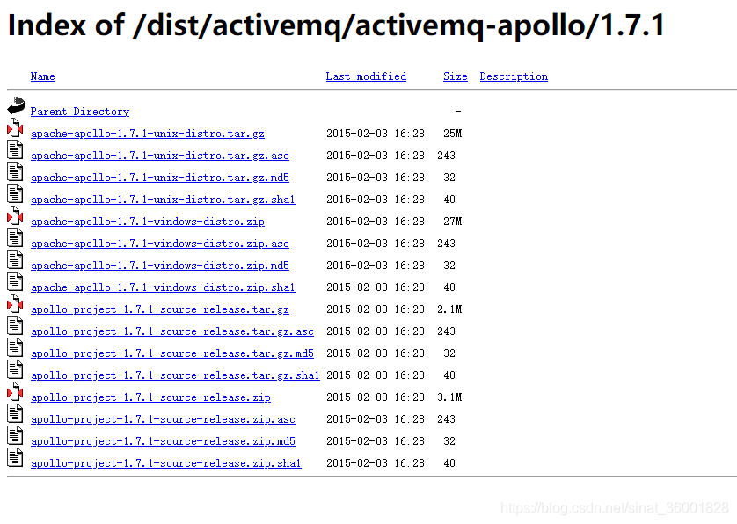
Apollo是一个多协议代理，支持STOMP，AMQP，MQTT，Openwire，SSL和WebSockets。就是在服务器端创建一个唯一订阅号，发送者可以向这个订阅号中发东西，然后接受者（即订阅了这个订阅号的人）都会收到这个订阅号发出来的消息。以此来完成消息的推送。服务器其实是一个消息中转站。
Apollo下载
下载地址：http://activemq.apache.org/apollo/download.html
MQTT是一个基于客户端-服务器的消息发布/订阅传输协议

Slide 5

项目展示
2.1.接口通讯方式：采用MQTT
2.2.通讯内容定义：采用json格式的数据进行传输，统一编码为UTF-8

Slide 6

2.3.提供接口返回码说明
返回码ResultCode:若返回0，则操作成功
若返回1，则操作失败
若返回3，则说明参数错误
MQ 接口说明书
注意接口消息格式都是json

Slide 7
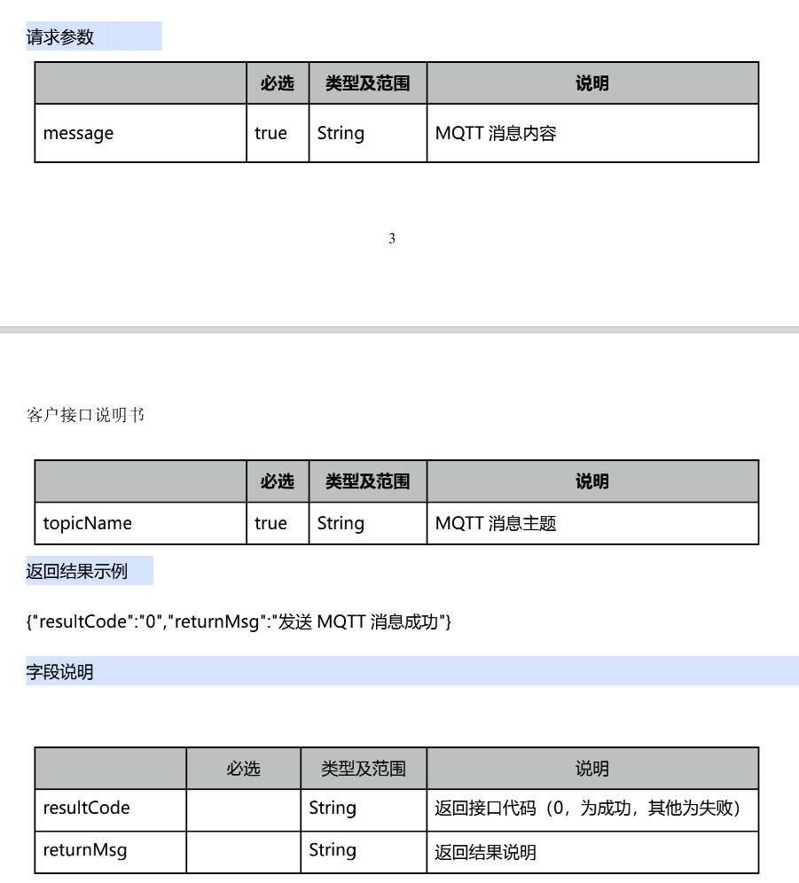
项目介绍
第三种：报文例子
topicName=ZHZN/869300032840849
&message={"c":2,
"f":"SZTEST001",
"t":"869300032840849",
"s":"AD1 23567",
"m":"1","mi":2}

Slide 8
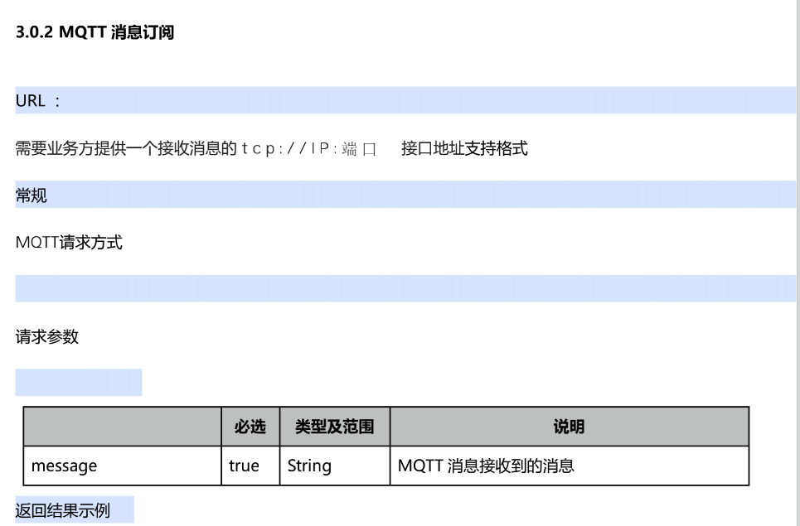
后端系统
开源系统上新增了一些CRUD功能
基础对功能都是现成的 比如用户管理 权限 商品 订单等
•.运营管理
•.订单管理
•.设备管理
•.补货记录
•.领取记录
•.设备出库明细
•.统计报表
•.商品管理
•.商品列表
•
.类目管理
.用户管理
.用户管理
.系统管理
.系统配置
.后台管理用户
.角色管理

